Slide 1
英語の文の語順

Slide 2
英語と日本語の文章の語順は違いますが…

Slide 3


Slide 4

The boy
loves
the girl.
Notes:
英語は登場人物がいたら、その二人の関係は？ということで、当然、二人の真ん中にその関係を表す言葉が来ます。
そのまま単語に置き換えると、英文になります。
日本語は登場人物、その関係の語順です。
左のthe boy が主役なので、スポットライトが当たります。
主役⇒主語
また、左から右に影響を及ぼします。⇒の向き通りです。

Slide 6


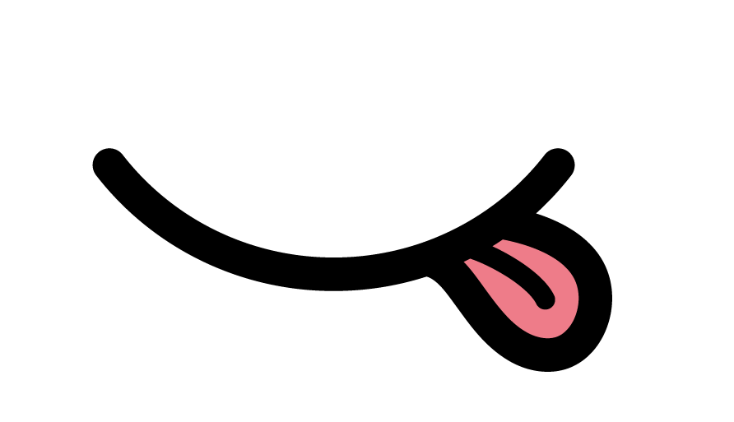

The cat
ate
the fish.
Notes:
他の例で
左のthe cat が主役なので、スポットライトが当たります。
主役⇒主語
また、左から右に影響を及ぼします。⇒の向き通りです。

Slide 8

At night

Slide 9
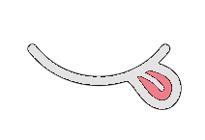
The cat
ate
the fish.
Notes:
背景に関しては、一番最初に来ても、一番最後に来てもよいです。

Slide 10



At night, the cat ate the fish.
The cat ate the fish at night.
Notes:
背景を最初に持ってきたのが上の文・・・場面が変わる時にはこちらの文を使う
背景を最後に持ってきたのが下の文（標準）・・・前からの続きの場合はこちらを使う

Slide 11
Notes:
登場人物が一人で何かすることを表すときは英語も日本語も同じです。
別に他の人に影響を与えるわけでないです。
あえて矢印を書くなら←かな

Slide 12
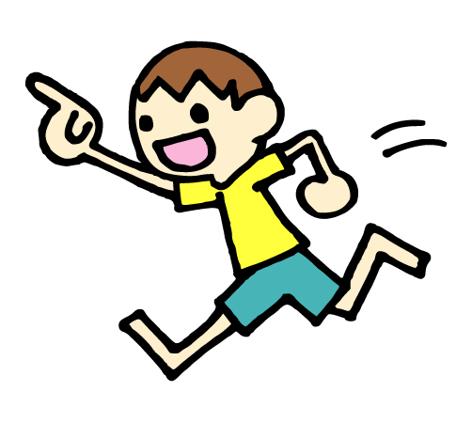
The boy
ran.
Notes:
登場人物が一人で何かすることを表すときは英語も日本語も同じです。
別に他の人に影響を与えるわけでないです。
あえて矢印を書くなら←かな

Slide 13
Notes:
登場人物が一人で何かすることを表すときは英語も日本語も同じです。
別に他の人に影響を与えるわけでないです。
あえて矢印を書くなら←かな

Slide 14

The boy
ran
in the room.
Notes:
登場人物が一人で何かすることを表すときは英語も日本語も同じです。
別に他の人に影響を与えるわけでないです。
あえて矢印を書くなら←かな

Slide 15
英語の文の語順

